Slide 1
（七） 多组分流体的热力学关系
多组分流体包含两个概念模型，一个是混合物，另一个是溶液。
水与乙醇 食盐溶于水
混合物是指各组分均以同样的“方法”研究的体系。即选择标准态的原则相同，热力学性质模型也相同。
溶液则是指各组分不能以同样的“方法”研究的体系。对溶剂和溶质采用不同的选择标准态的原则，而且计算溶剂和溶质热力学性质的公式亦有所不同。

Slide 2


表3/7-1 多组分流体各种热力学性质的符号
一般化符号
意义
示例
nM
多组分流体总性质（广度性质）
nV，nH，nS，nG…
M
多组分流体摩尔性质（强度性质）
V，H，S，G…
多组分流体中组分i的偏摩尔性质（强度性质）
…
M_{i}
纯组分i的摩尔性质（强度性质）
V_{i}，H_{i}，S_{i}，G_{i}…

Slide 3

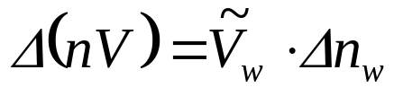
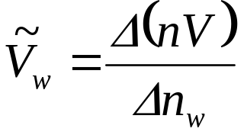
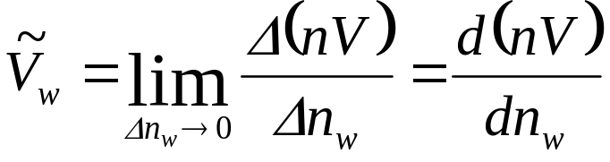
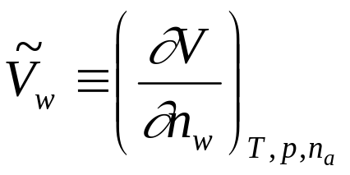
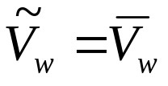
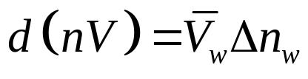
在等温等压下向乙醇和水的混合物中加入一滴纯水，混合物的体积变化
纯水
乙醇+水混合物
或
总体积的改变等于此性质乘以加入水的摩尔数。

Slide 4
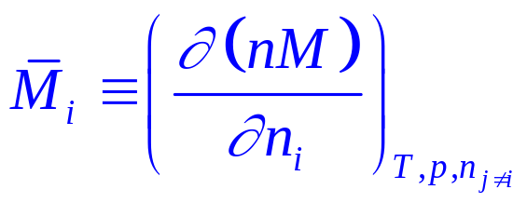
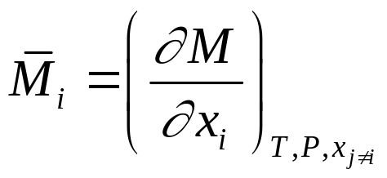
在指定温度T、压力P和组成下，组分的偏摩尔性质为：
偏摩尔性质的物理意义：在给定的T、P及组成下，向组分i的无限多的溶液中加入1mol的组分i所引起的热力学性质的变化
不能写成
为什么？

Slide 5

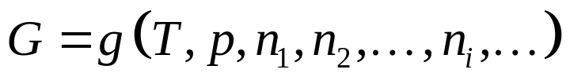
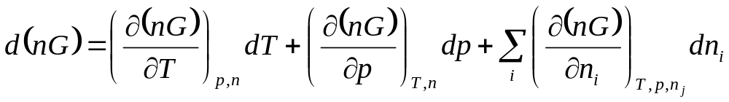
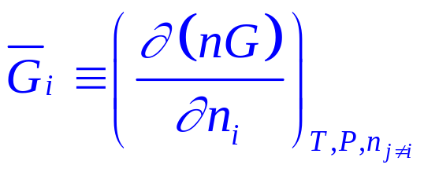
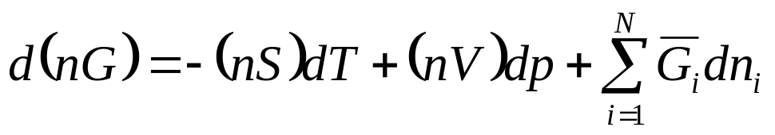
封闭体系
单相敞开体系：
nG的全微分为
等温等压条件下：
对于非等温等压过程：

Slide 6
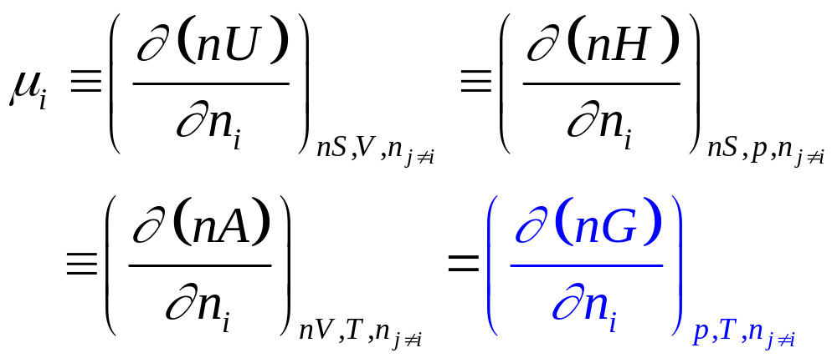
化学位：Gibbs自由能的偏摩尔性质

Slide 7

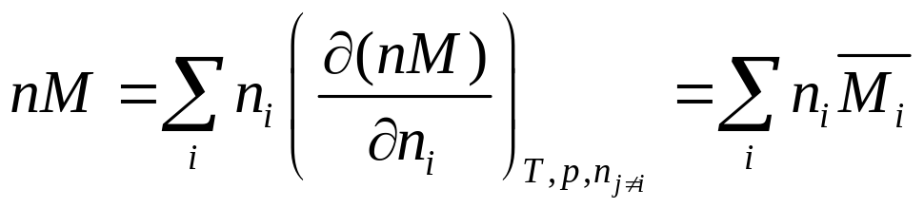
偏摩尔性质的加和性
欧拉齐次函数

Slide 8
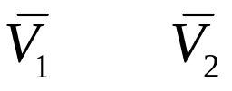
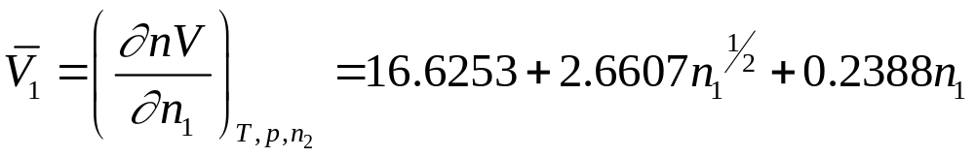
例3/8-1：在298 K、0.101325MPa下， n₁mol的某物质（1）与1kg水（2）形成的混合物的体积V与n₁的关系如式（A)。试求n₁=0.5mol时，两个组分的偏摩尔体积 和 。
（A)
解：根据偏摩尔性质定义和式（A）
（B)
n₁ = 0.5 mol

Slide 9
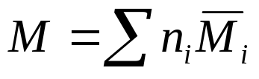
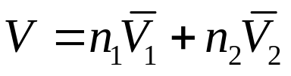
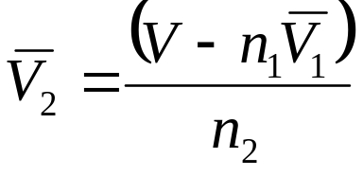
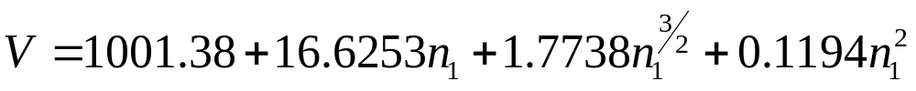
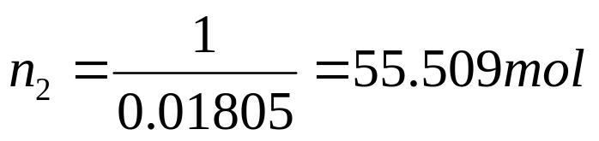
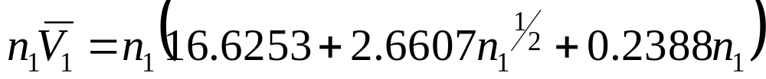
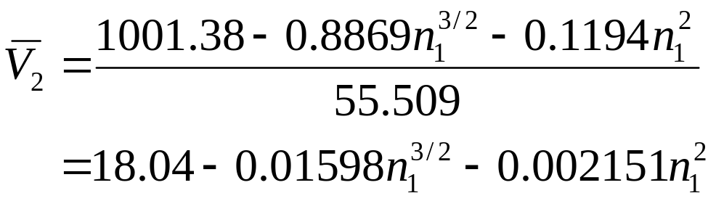
根据：

Slide 10
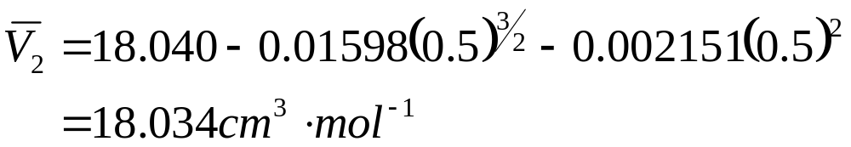

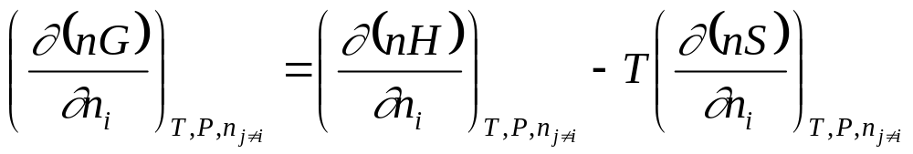
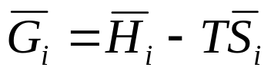
n₁ = 0.5 mol
偏摩尔性质间的关系
多组分流体体系的总体性质
在温度T、压力P和组成n_{j≠i}恒定的条件下，对n_{i}求导

Slide 11
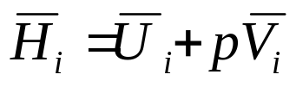


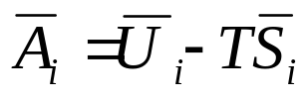
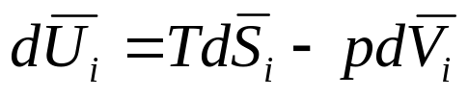
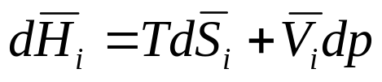
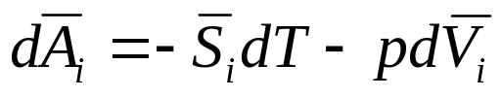
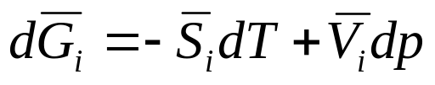
类似地
偏摩尔性质与混合物体系总体性质关系完全相似-普适性
（组成为常数）
（组成为常数）
（组成为常数）
（组成为常数）

Slide 12
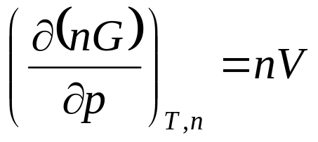
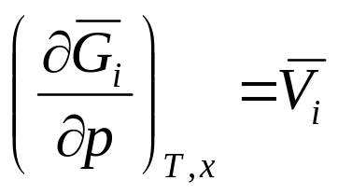
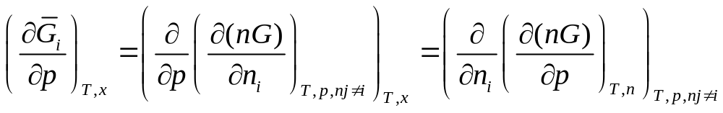
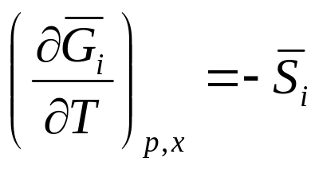
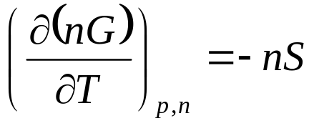

Slide 13
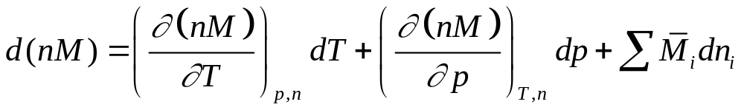
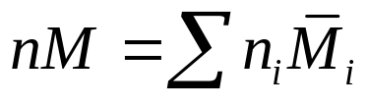
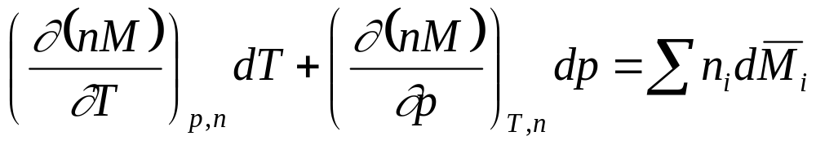
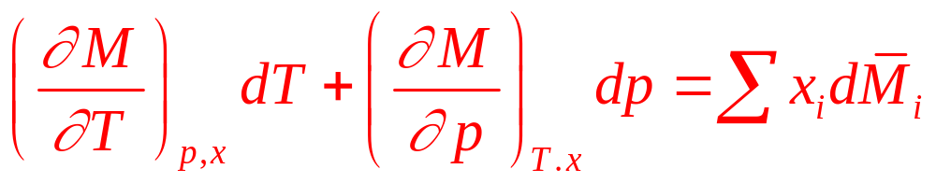
（八）Gibbs-Duhem方程
(nM)的全微分：
偏摩尔性质的加和性：
导出：
或

Slide 14
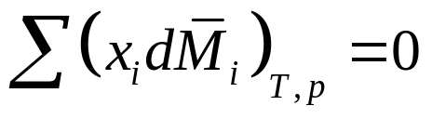
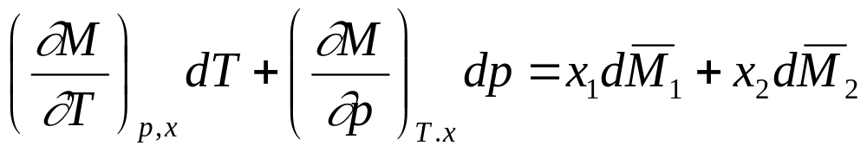
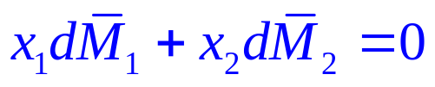
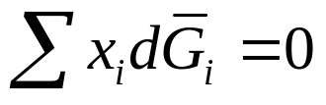
当温度T、压力P为常数时
对二元系可简化为
（T、P为常数）
Gibbs-Duhem方程揭示了混合体系中偏摩尔量的相互依存关系，在检验偏摩尔性质的模型及热力学实验数据的检验方面有重要意义。
在相平衡的分析中
以此为基础进行气液相平衡数据的热力学一致性检验。

Slide 15
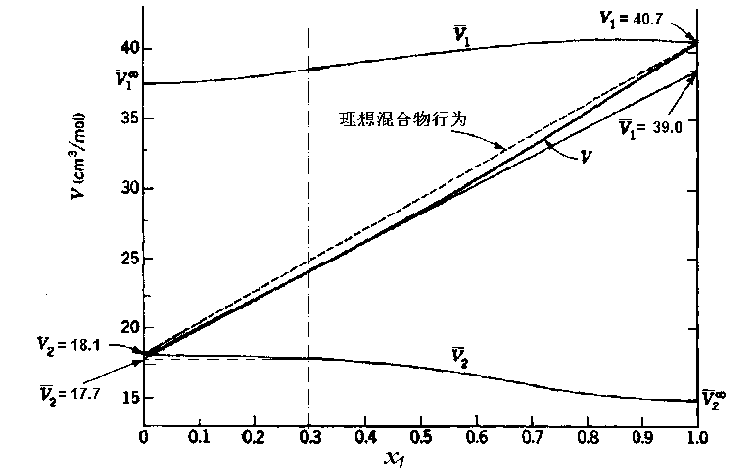

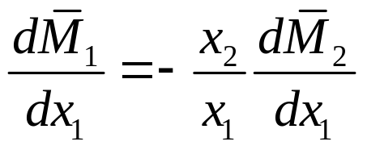
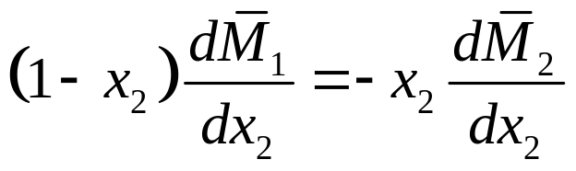
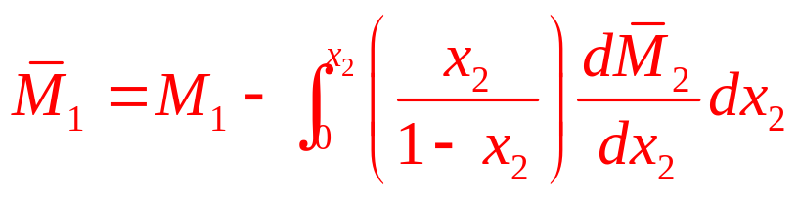
T、P为常数时
（T、P为常数） (3/2-28)
(3/2-29)

Slide 16
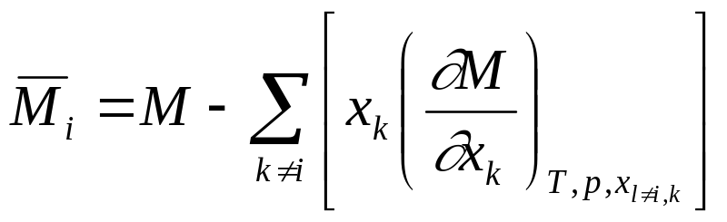


（九）偏摩尔性质的计算
恒温恒压下可以推导出下述方程
式中k≠i，表示k为除组分i以外的所有组分
这是偏摩尔性质与混合物体系摩尔性质的另外一个重要关系式
对二元系

Slide 17

（1）解析法
通过实验在指定T、p下测定不同组成时的M值，把实验数据关联成M～X_{i}的解析式。
（2）图解法
如果将实验数据画成M～x₁图。欲求x₁等于某值时的偏摩尔性质，则在M～x₁曲线上找到此点。过此点作M～x₁曲线的一条切线

Slide 18






Slide 19
在x₁=0（即x₂=1，2为纯组分）处有
在x₁=1（即x₂=0，1为纯组分）处有
式中分别为混合物的中组分1和2的无限稀释偏摩尔性质。

Slide 20

例3/8-2：利用下列实验数据，计算在273 K、0.101325 MPa下，甲醇(1)-水(2)混合物中，水和甲醇的偏摩尔体积。
解：将题给数据作V～x₁图
在x₁=0.3处
结果列于 75页表

Slide 21








例3/8-3：由组分1及2构成的二组分液体系统，在一定T及p下其焓可如下式表示 :
其中H的单位是Jmol⁻¹。将 及 表示为x₁的函数，并求纯组分H₁及H₂的数值，以及无限稀释情况下 及 的数值。
解：将x₂换为1-x₁，并将H表示为
(A)

Slide 22






(B)
同理：
(C)
在(A)或(B)式中，当x₁=1时可得H₁的值。 H₁= 400 Jmol⁻¹
在(A)或(C)式中，当x₁=0时可得H₂的值。 H₂= 600 Jmol⁻¹
在(B)式中，当x₁=0时可得
Jmol⁻¹
在(C)式中，当x₁=1时可得
Jmol⁻¹

